Slide 1
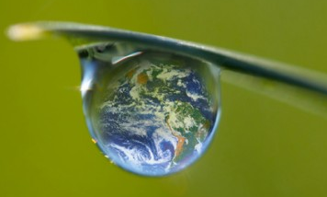

DEVELOPPEMENT DURABLE
STI2D
Pascal LAVAL

Slide 2
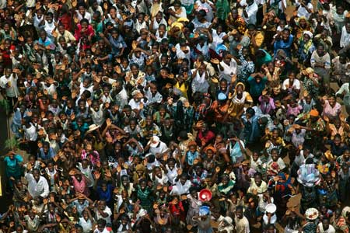
Le développement « classique »
ECONOMIQUE
Explosion démographique
Population mondiale en milliards d’individus
10
6
2
0
1900
2000
2050

Slide 3
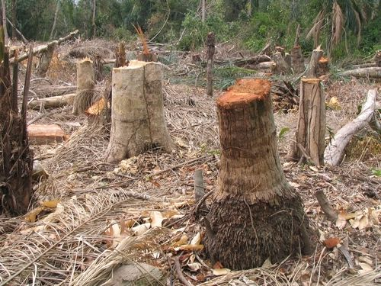
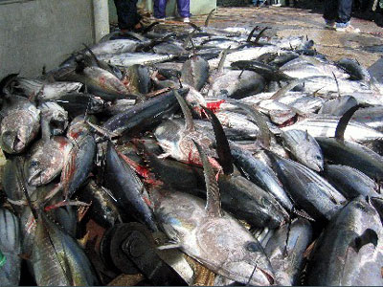
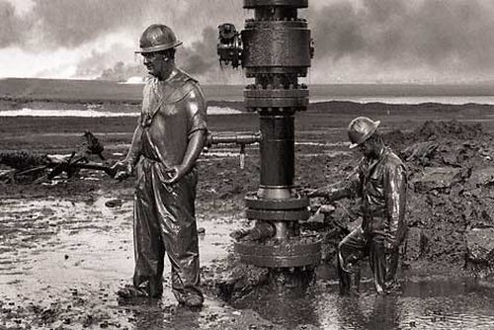
Le développement « classique »
ECONOMIQUE
Exploitation des ressources naturelles
PETROLE
BOIS
POISSON

Slide 4
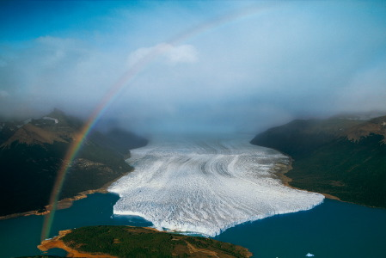
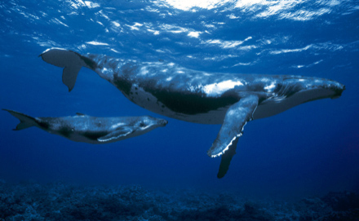
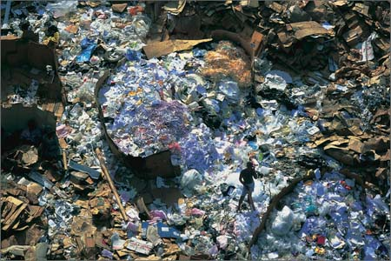
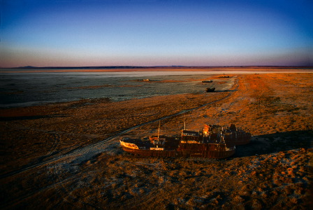
Le développement « classique »
ECONOMIQUE
Des conséquences sur l’environnement
Réchauffement climatique
Bio diversité
Gestion des déchets
Ressources en eau

Slide 5
Le concept de développement «DURABLE »
Le "développement durable" est, selon la définition proposée en 1987 par la Commission mondiale sur l’environnement et le développement (Rapport Brundtland) :
« Un développement qui répond aux besoins des générations du présent sans compromettre la capacité des générations futures à répondre aux leurs »

Slide 6
Le concept de développement «DURABLE »
Le "développement durable" c’est donc améliorer les conditions d’existences des communautés humaines tout en restant dans les limites de la capacité des écosystèmes à fournir des ressources et à supporter les effets négatifs des pollutions.
2 outils méthodologiques :
  L’empreinte écologique
  L’indice de développement humain

Slide 7










EMPREINTE ECOLOGIQUE
Surface de territoire nécessaire à une population pour maintenir son niveau de vie

Slide 8



EMPREINTE ECOLOGIQUE
HECTARES par habitants
11
USA
7
EUROPE
2,9
Empreinte moyenne
1,9
Surface disponible
AFRIQUE
1,2
EMPREINTE ECOLOGIQUE

Slide 9
EMPREINTE ECOLOGIQUE
HECTARES par habitants
11
USA
7
EUROPE
Empreinte moyenne
=
1,9
Surface disponible
AFRIQUE
1,2
EMPREINTE ECOLOGIQUE

Slide 10
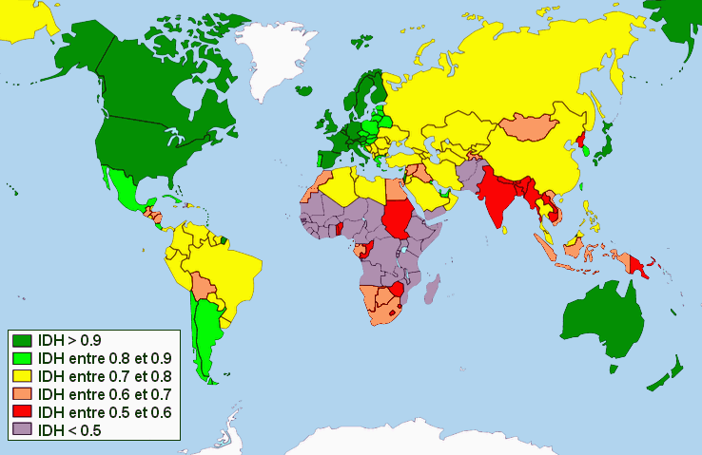
INDICE DE DEVELOPPEMENT HUMAIN
PIB + Longévité + taux d’alphabétisation
Objectif des nations unies : un indice supérieur à 0,8 pour l’ensemble des pays

Slide 11
Le développement durable
Indice de développement humain
1
USA
UE
DURABLE
0,8
Émergents
0,5
Développement
0
10
5
1,9
0
EMPREINTE ECOLOGIQUE

Slide 12
Le développement durable
Pour envisager un développement durable il faut tenir compte de trois critères fondamentaux :
    L’économie
    Le social
    L’environnement

Slide 13
LES PILIERS DU DEVELOPPEMENT DURABLE
ECONOMIQUE
EQUITABLE
VIABLE
DURABLE
SOCIAL
ENVIRONNEMENT
VIVABLE

Slide 14
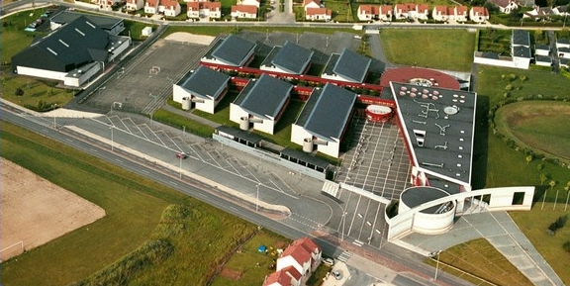
Etude de cas : Une région décide la création d’une nouveau lycée
ECONOMIQUE ?
EQUITABLE ?
VIABLE ?
DURABLE
VIVABLE ?
SOCIAL ?
ENVIRONNEMENT ?

